Slide 1

DE DONDE PROBIENE LA FE
TEXTO BASE: ROM.10.17.

Slide 2

“Así que la fe viene por el oír y el oír por la palabra de Cristo.” Romanos 10:17.
“¿Quién ha creído lo que ha oído de nosotros? De modo que la fe viene de lo que es oído, y lo que es oído viene de la palabra de Dios”.
He aquí la necesidad de que se predique la Palabra de Dios hoy. Tu y yo debemos involucrarnos en esta obra, la tarea encomendad por Cristo.

Slide 3
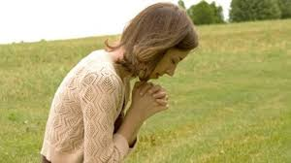
Antes de que una persona cree en Cristo, debe OÍR. Jesús. . . dijo: ¿Crees en el Hijo del hombre? ¿Quién es, Señor? Dímelo, para que crea en él. Pues ya lo has visto, le contestó Jesús; es el que está hablando contigo. Creo, Señor declaró el hombre. Y, postrándose, lo adoró. (Juan 9:35-38)

Slide 4

Una persona no puede creer en Jesucristo, si nunca ha oído hablar de Él. La fe se basa en los hechos relativos a quién es Cristo y lo que ha hecho.
Los hechos se encuentran en la Palabra de Dios y los hechos deben ser ESCUCHADOS. “Así que la fe viene por el oír y el oír por la palabra de Cristo.”

Slide 5

Antes de que una persona pueda escuchar, tiene que tener el Evangelio que se les presentan, o deben tener la oportunidad de leer un folleto acerca de la “Buena Nueva”. Sin alguien que presenta el mensaje del evangelio, no puede haber fe y ni la salvación.
Los creyentes tienen una enorme responsabilidad en esto, porque son los instrumentos que Dios usa para evangelizar.

Slide 6
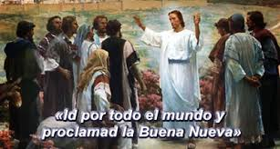
Romanos 10:15 pregunta: “¿Y cómo predicarán si no son enviados?” ¡Antes de que una persona pueda predicar, debe ser enviado por Dios! ¡Dios es el que hace el envío! Dios, no el hombre, envía a sus siervos y sus misioneros. Lea Marcos 16:15,16.
Nosotros hacemos la oración “pídanle, por tanto, al Señor de la cosecha que envíe obreros a su campo” Mateo 9:38, y Dios hará el envío.

Slide 7

Sería maravilloso si todos los que oyeron el evangelio creen en la buena noticia y se salven. La tragedia es que la gran mayoría de los que escuchan el evangelio lo rechazan: Sin embargo, no todos los israelitas aceptaron las buenas nuevas. Isaías dice: “Señor, ¿quién ha creído a nuestro mensaje?”
Romanos 10:16

Slide 8
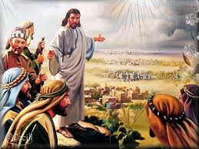
¡Qué trágico! ¡Dios tiene buenas noticias, y la gente no lo quiere! Rechazan la oferta de Dios de la paz (Rom.10:1515).
Ellos rechazan la invitación de Dios para ser salvo porque “EL QUE SE LLAME EN EL NOMBRE DEL SEÑOR SERA SALVO.”

Slide 9
Tratando de penetrar el corazón de un pecador sin la Biblia es como un soldado tratando de penetrar el corazón del enemigo sin espada.
Los creyentes no tienen necesidad para defender la Biblia ni necesidad de tratar de probar que es verdad. Simplemente necesita usar la Biblia, confiar en un Dios grande en honor a su palabra y hacer el trabajo en los corazones de los hombres y mujeres.

Slide 10
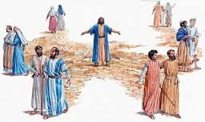
El método de Cristo

Slide 11

La Palabra de Dios seguirá adelante y lograra su propósito:
“Así es también la palabra que sale de mi boca: No volverá a mí vacía, sino que hará lo que yo deseo y cumplirá con mis propósitos”
Isaías 55:11.

Slide 12
Los emisarios de Dios deben ser aquellos que enseñan las verdades de las Escrituras. ¡Que nunca sustituyen nuestras propias ideas, opiniones o filosofías de lo puro, sin adulterar la verdad de la Palabra de Dios!
“En él también ustedes, cuando oyeron el mensaje de la verdad, el evangelio que les trajo la salvación, y lo creyeron, fueron marcados con el sello que es el Espíritu Santo prometido,” .
Efesios 1:13.
Recuerda: ¡La fe viene por el oír el evangelio!
Que Dios te bendiga es mi deseo y oración. Amen

